Slide 1

Гипотезы о происхождении человека

Slide 2


Slide 3
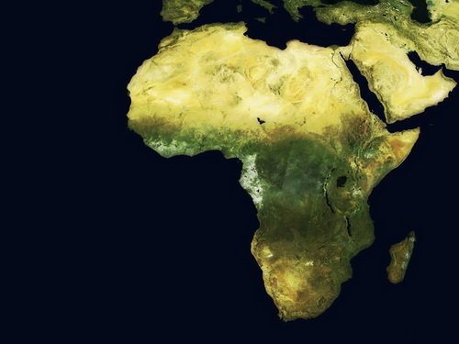
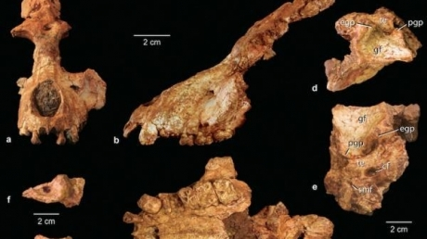
Прародина человека - Южная Африка.
Найдены останки приматов, названных парапитеками.

Slide 4
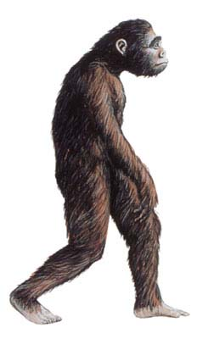



Slide 5
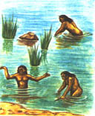
Гипотеза
«Водную теорию» происхождения человека выдвинул Алистер Харди (1960), а развивала Элейн Морган.
Одним из наших предков была большая обезьяна миоцена из семейства проконсулов, которая, прежде чем стать земной, много миллионов лет обитала в воде.

Slide 6
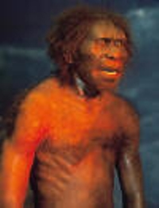
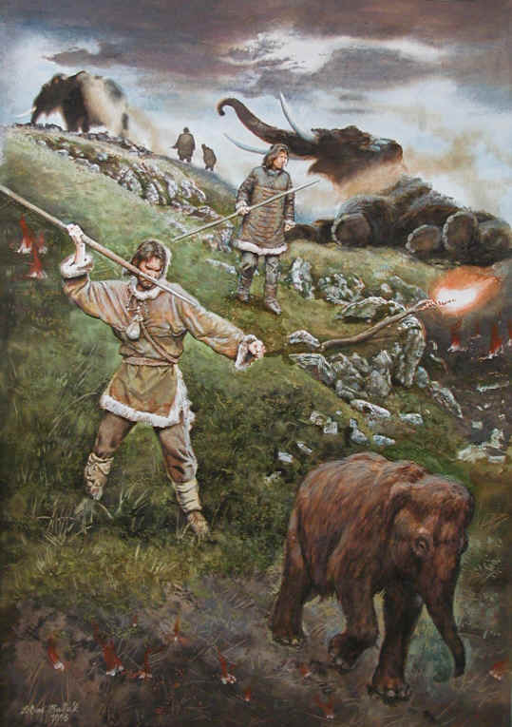
Гипотеза происхождения предков человека на открытых пространствах саванн.

Slide 7
Ключ:
1-А
2-Б
3-Г
4-В
5-Г
6-А,Б,В
7-В
8-Г
9-А,В,Д
-1Б, 2В, 3А
3-4 балла – нужно повторить главу!
5 баллов – хорошо, но можно лучше!
6 баллов – молодцы, так держать!!!

Slide 8

Домашнее задание:
§72, вопросы устно;
выполнить интерактивное задание:
сообщение на выбор по темам «Евгеника»,
«Ку Клус Клан», «Фашизм».
План сообщения:
Основная идея, символика (с пояснением).
История появления, основатели.
Научная обоснованность.
Существование в настоящее время.

